Slide 1
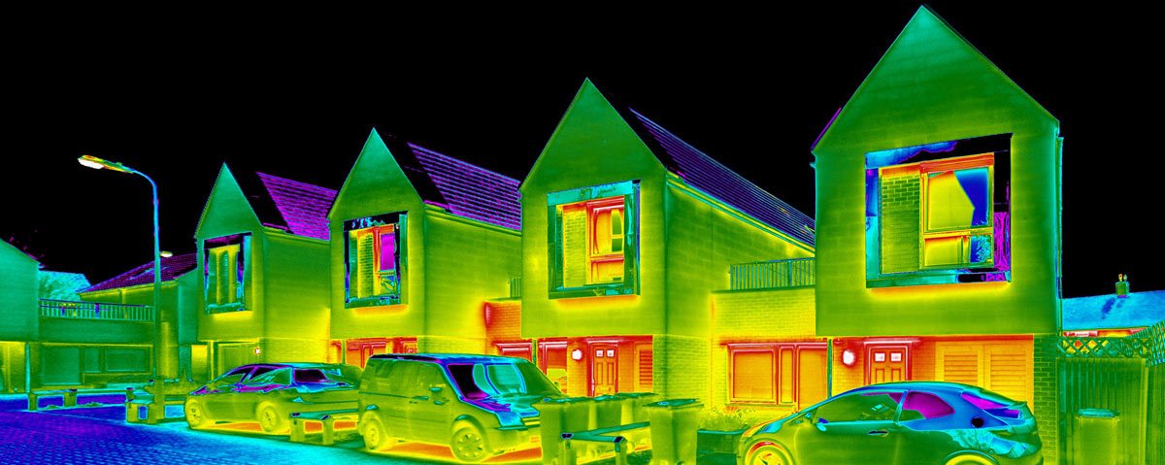
Bài 27
Tia hồng ngoại và tia tử ngoại

Slide 2
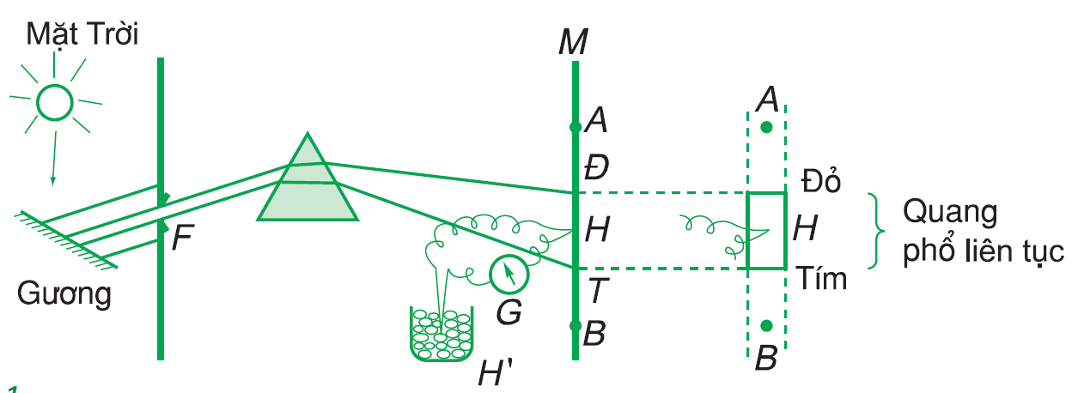
I
Phát hiện tia hồng ngoại và tia tử ngoại
Đưa mối hàn H của cặp nhiệt điện từ đầu đỏ Đ đến đầu tím T của quang phổ, kim điện kế bị lệch→ quang phổ mặt trời làm nóng mối hàn
Đưa mối hàn đến A: kim điện kế lệch nhiều hơn
Đưa mối hàn đến B: kim điện kế vẫn bị lệch tuy bị lệch ít hơn
Thay màn M bằng tấm bìa phủ huỳnh quang thì phần màu tím và ngoài màu tím làm bột huỳnh quang phát sáng mạnh

Slide 3
I
Phát hiện tia hồng ngoại và tia tử ngoại
Ở ngoài quang phổ ánh sáng nhìn thấy được, ở cả hai đầu đỏ và tím, còn có những bức xạ mà mắt không nhìn thấy được, nhưng nhờ mối hàn của cặp nhiệt điện và bột huỳnh quang mà ta phát hiện được
hồng ngoại
Tử ngoại
Bức xạ không trông thấy ở ngoài vùng màu đỏ của quang phổ (điểm A) gọi là bức xạ hồng ngoại
Bức xạ không trông thấy ở ngoài vùng màu tím của quang phổ (điểm B) gọi là bức xạ tử ngoại

Slide 4
I
Phát hiện tia hồng ngoại và tia tử ngoại
Bức xạ (hay tia) hồng ngoại là bức xạ mà mắt không trông thấy và ở ngoài vùng màu đỏ của quang phổ
Bức xạ (hay tia) tử ngoại là bức xạ mà mắt không trông thấy và ở ngoài vùng màu tím của quang phổ

Slide 5
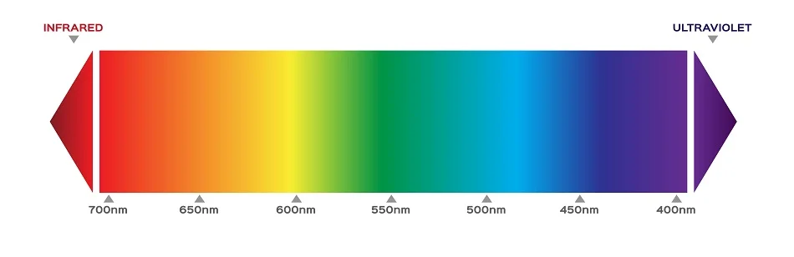
II
Bản chất và tính chất của tia hồng ngoại và tia tử ngoại
1. Bản chất
hồng ngoại
Thí nghiệm cho thấy, tia hồng ngoại và tia tử ngoại thu được cùng với tia sáng thông thường được phát hiện bằng cùng một dụng cụ (mối hàn cặp nhiệt điện)
Tử ngoại
Tia hồng ngoại và tia tử ngoại có cùng bản chất với ánh sáng thông thường và đều là sóng điện từ.

Slide 6
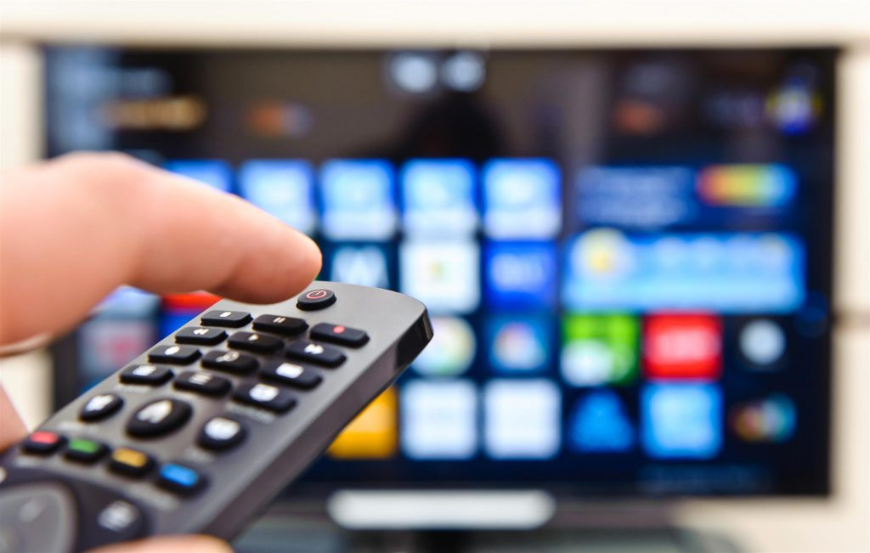
II
Bản chất và tính chất của tia hồng ngoại và tia tử ngoại
2. Tính chất
Tia hồng ngoại và tia tử ngoại cũng tuân theo các định luật: truyền thẳng, phản xạ, khúc xạ, và cũng gây được các hiện tượng nhiễu xạ, giao thoa như ánh sáng thông thường
VD: do tia hồng ngoại truyền thẳng nên khi sử dụng remote TV nếu ta không chĩa remote hướng về TV thì thì đầu thu của TV không nhận được tín hiệu và không phản ứng

Slide 7
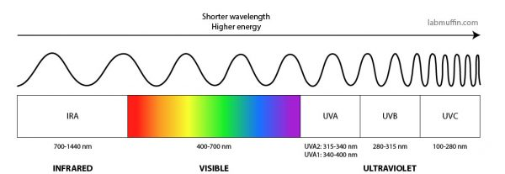
II
Bản chất và tính chất của tia hồng ngoại và tia tử ngoại
2. Tính chất
Tia hồng ngoại có bước sóng lớn hơn bước sóng ánh sáng đỏ, tia tử ngoại có bước sóng nhỏ hơn bước sóng ánh sáng tím.
Miền hồng ngoại: 760nm – vài mm
Miền tử ngoại: vài nm - 380 nm

Slide 8
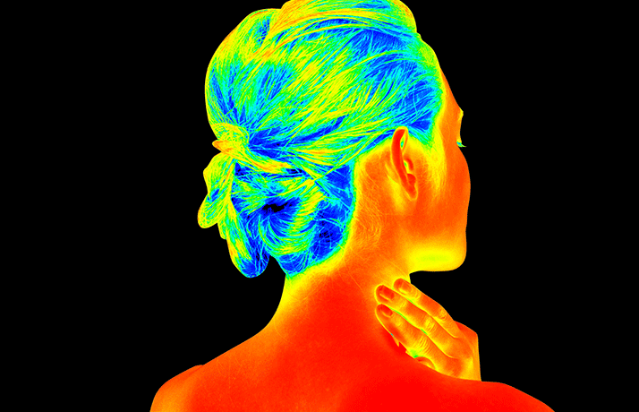
III
Tia hồng ngoại
1. Cách tạo ra
Mọi vật có nhiệt độ cao hơn 0K đều phát ra tia hồng ngoại.
Môi trường cũng cao hơn 0K nên cũng phát ra tia hồng ngoại.
→ Để phân biệt được tia hồng ngoại do vật phát ra thì vật phải có nhiệt độ cao hơn môi trường

Slide 9
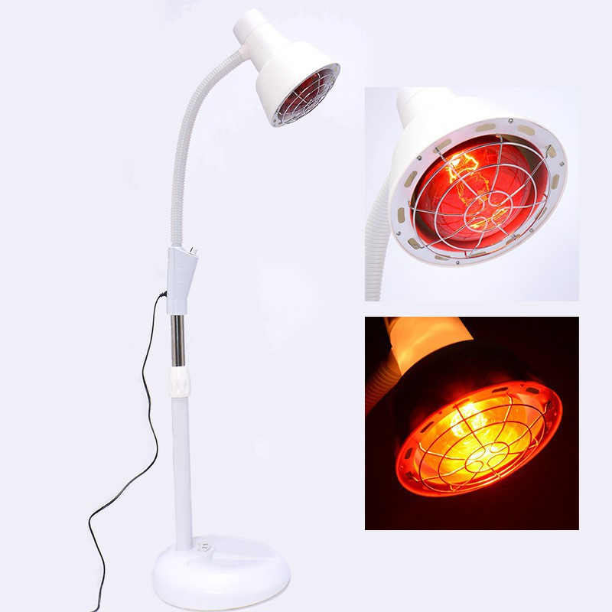
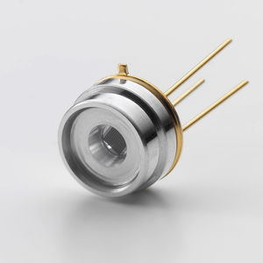
III
Tia hồng ngoại
1. Cách tạo ra
Bếp ga, bếp than là những nguồn phát tia hồng ngoại để đun nấu sưởi ấm, sấy khô
Để tạo những chùm tia hồng ngoại định hướng, dùng trong kĩ thuật người ta thường dùng đèn điện dây tóc nhiệt độ thấp và diode phát quang hồng ngoại

Slide 10
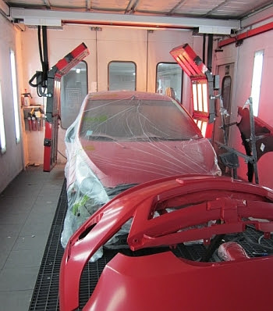
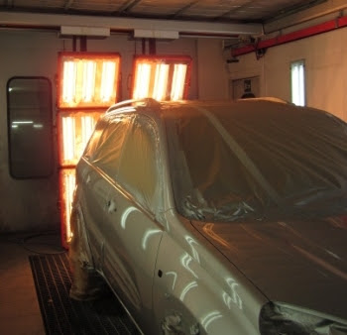
III
Tia hồng ngoại
2. Tính chất và công dụng
Tia hồng ngoại có tác dụng nhiệt rất mạnh. Tia hồng ngoại dễ bị các vật hấp thụ, năng lượng của nó chuyển hóa thành nhiệt năng khiến vật nóng lên
→ Do đó trong các nhà máy, ô tô, toa xe để sơn mau khô người ta chiếu vào vật vừa sơn một chùm tia hồng ngoại có bước sóng thích hợp

Slide 11
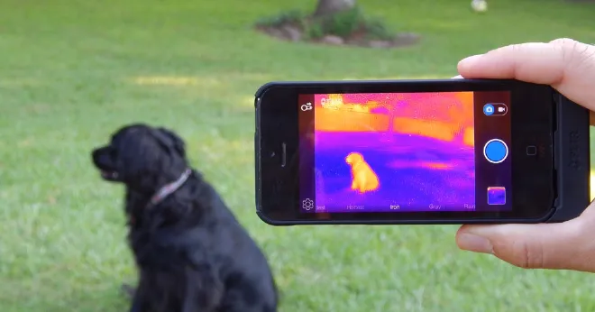
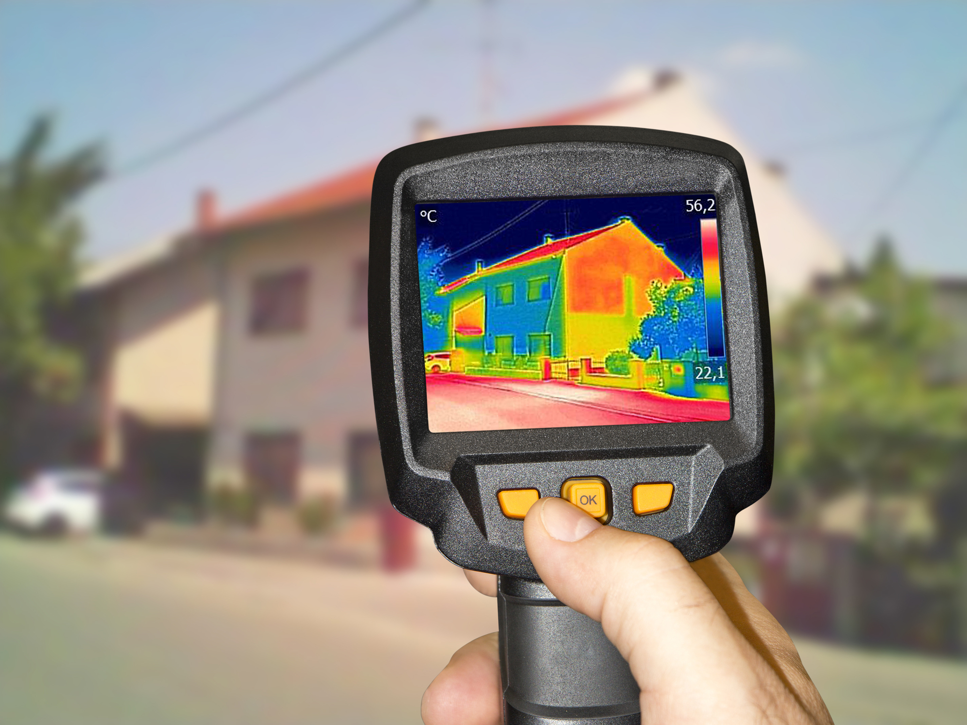
III
Tia hồng ngoại
2. Tính chất và công dụng
Tia hồng ngoại có khả năng gây ra một số phản ứng hóa học. Nhờ đó người ta chế tạo được phim ảnh có thể chụp được tia hồng ngoại để chụp ảnh ban đêm, chụp ảnh hồng ngoại của nhiều thiên thể

Slide 12
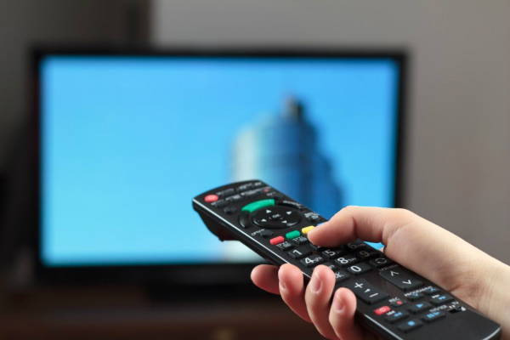
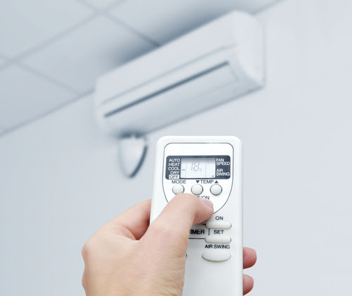
III
Tia hồng ngoại
2. Tính chất và công dụng
Tia hồng ngoại cũng có thể biến điệu được như sóng điện từ cao tần.. Tính chất này cho phép chế tạo các bộ điều khiển từ xa dùng tia hồng ngoại như remote tivi, đóng mở quạt, máy điều hòa, đóng mở cửa nhà…

Slide 13
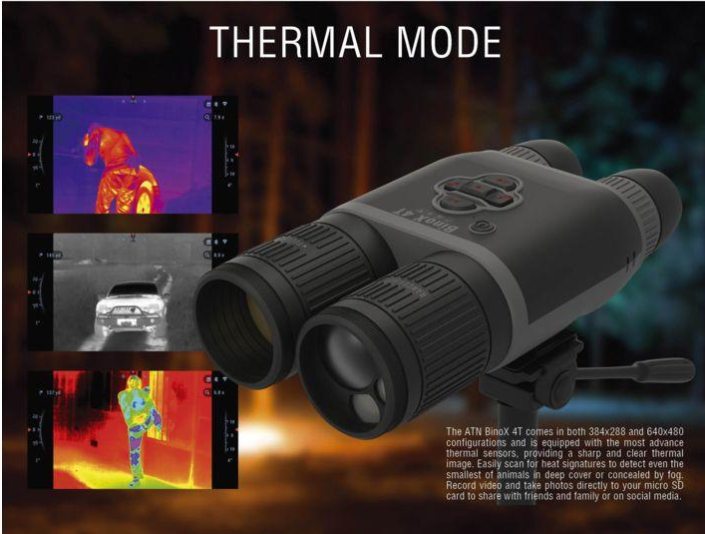
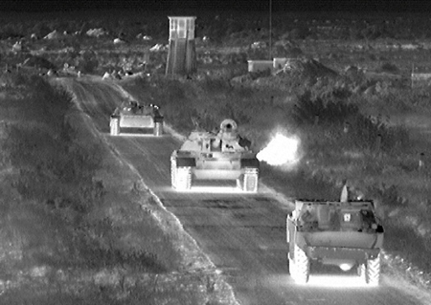
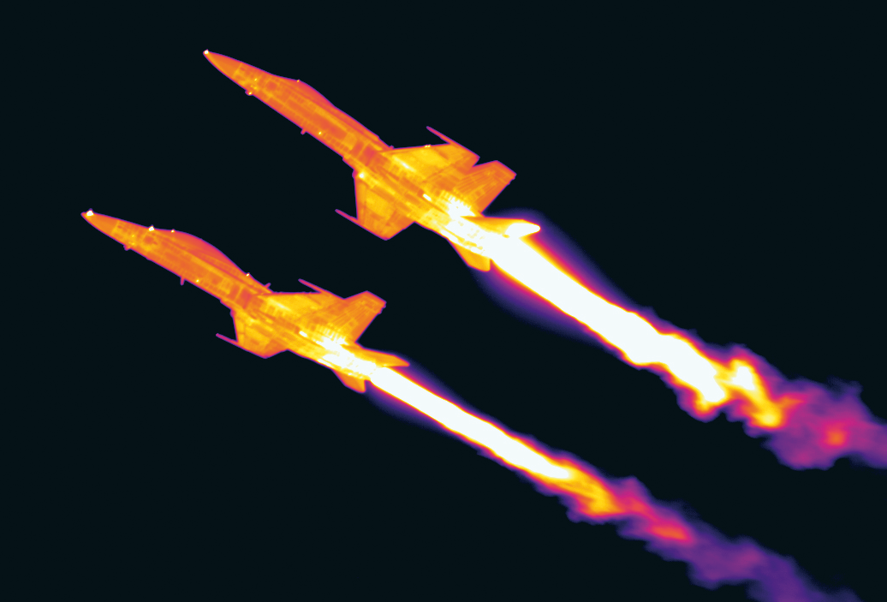
III
Tia hồng ngoại
2. Tính chất và công dụng
Tia hồng ngoại được ứng dụng rất đa dạng trong quân sự như: ống nhòm hồng ngoại để quan sát và lái xe ban đêm, camera hồng ngoại, tên lửa tự động tìm mục tiêu dựa vào tia hồng ngoại do mục tiêu phát ra…

Slide 14
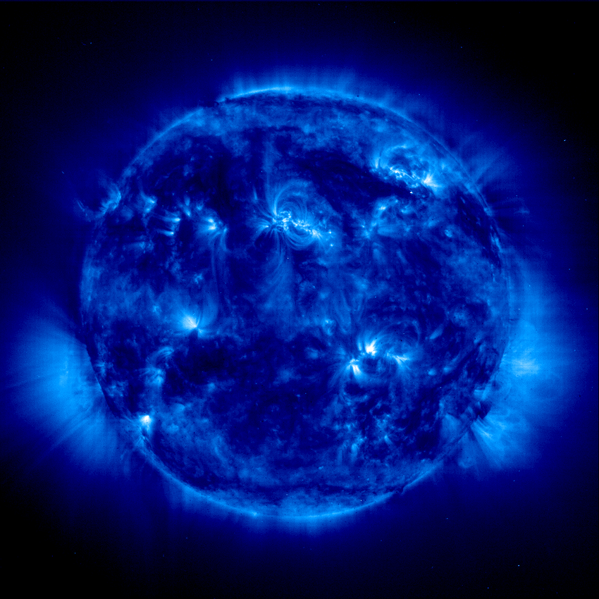
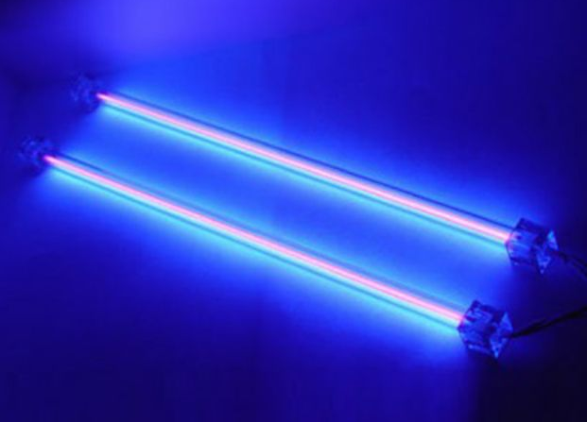
IV
Tia tử ngoại
1. Nguồn tia tử ngoại
Những vật có nhiệt độ cao (từ 2000ºC trở lên) đều phát ra tia tử ngoại. Nhiệt độ của vật càng cao thì phổ tử ngoại của vật càng kéo dài hơn về phía bước sóng ngắn.
Nguồn tử ngoại phổ biến trong các phòng thí nghiệm, nhà máy thực phẩm, bệnh viện là đèn hơi thủy ngân
Hồ quang điện 2000ºC là một nguồn tử ngoại mạnh
Bề mặt mặt trời 6000ºK là một nguồn tử ngoại rất mạnh
Đèn tử ngoại (UV) hơi thủy ngân

Slide 15
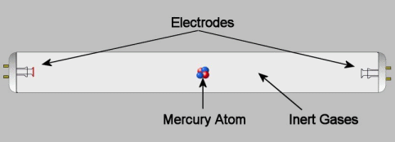
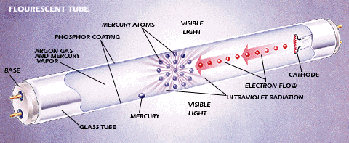
IV
Tia tử ngoại
2. Tính chất và công dụng
a)Tia tử ngoại tác dụng lên phim ảnh. Do đó để nghiên cứu tia tử ngoại người ta thường dùng phim ảnh
b)Tia tử ngoại kích thích sự phát quang của nhiều chất.. Do đó được dùng trong đèn huỳnh quang
Nguyên lý đèn huỳnh quang

Slide 16
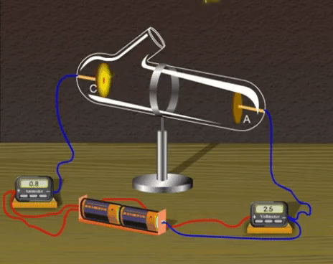
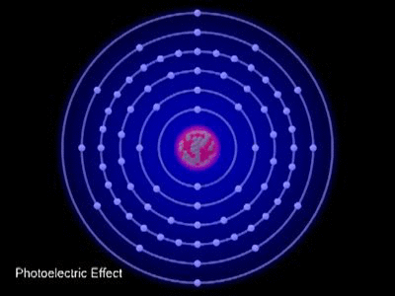
IV
Tia tử ngoại
2. Tính chất và công dụng
c)Tia tử ngoại kích thích nhiều phản ứng hóa học: tổng hợp H₂ và Cl₂, O₂ → O₃, tổng hợp vitamin D…
d)Tia tử ngoại làn ion hóa không khí và các chất khí khác. Chiếu vào kim loại, tia tử ngoại gây ra hiệu ứng quang điện, chiếu giữa hai bản tụ điện thì tụ điện mất điện tích rất nhanh
Hiệu ứng quang điện do tia tử ngoại

Slide 17
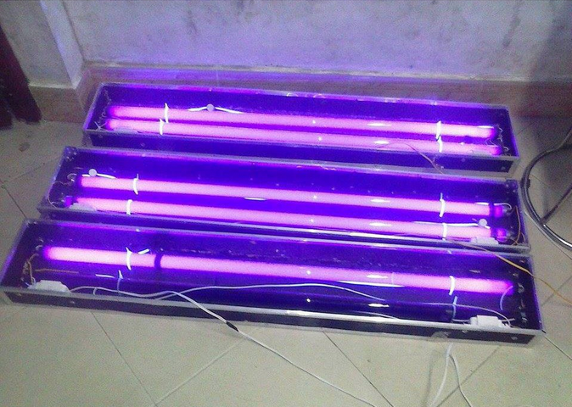
IV
Tia tử ngoại
2. Tính chất và công dụng
e)Tia tử ngoại có tác dụng sinh học: hủy diệt tế bào da (do đó bị cháy nắng, tế bào võng mạc, diệt khuẩn, nấm mốc…
f)Tia tử ngoại bị nước, thủy tinh… hấp thụ mạnh nhưng có thể truyền qua thạch anh
Da bị rám nắng do tia UV của mặt trời
Đèn cực tím (UV) diệt khuẩn

Slide 18
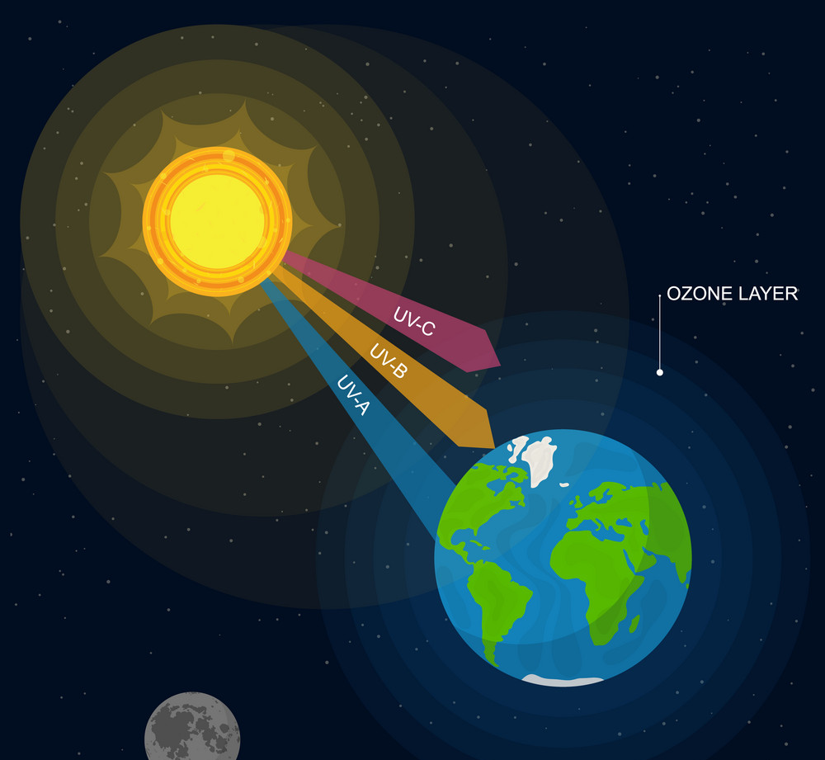
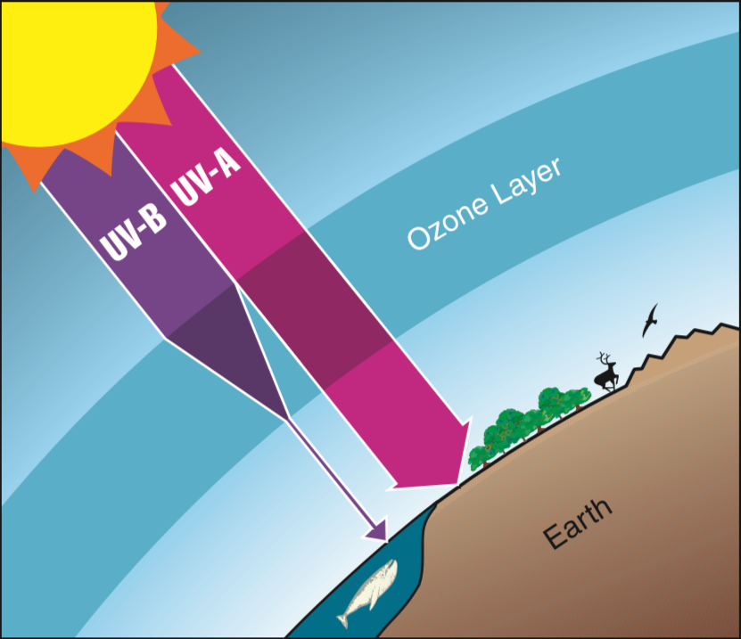
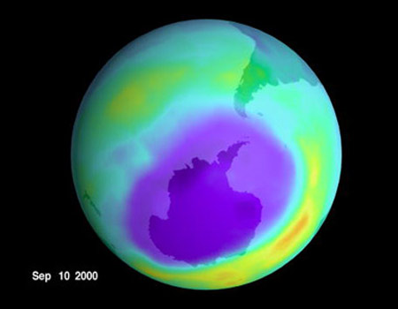
IV
Tia tử ngoại
3. Sự hấp thu tia tử ngoại
Thủy tinh thông thường trong suốt với ánh sáng khả kiến nhưng hấp thụ mạnh tia tử ngoại. Thạch anh, nước và không khí đều trong suốt đối với các bước sóng trên 200nm, và hấp thụ mạnh các tia có bước sóng ngắn hơn
Tầng ozon hấp thụ hầu hết các tia có bước sóng dưới 300nm là tấm áo giáp bảo vệ con người và sinh vật khỏi tia tử ngoại của mặt trời
Ảnh chụp lỗ hổng tầng ozon phía trên Nam Cực

Slide 19
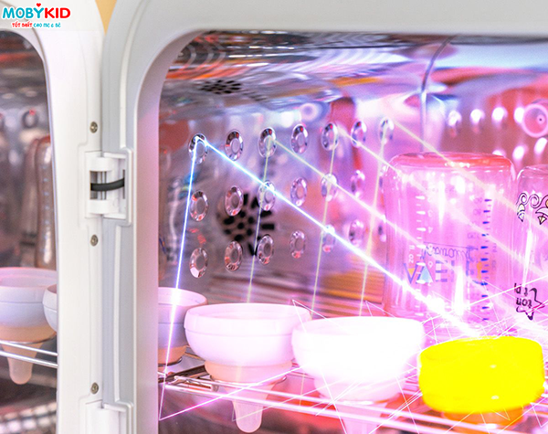
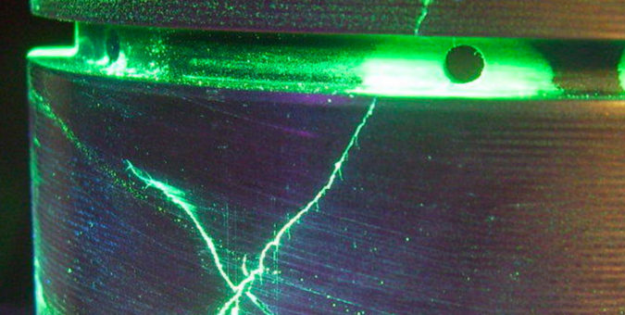
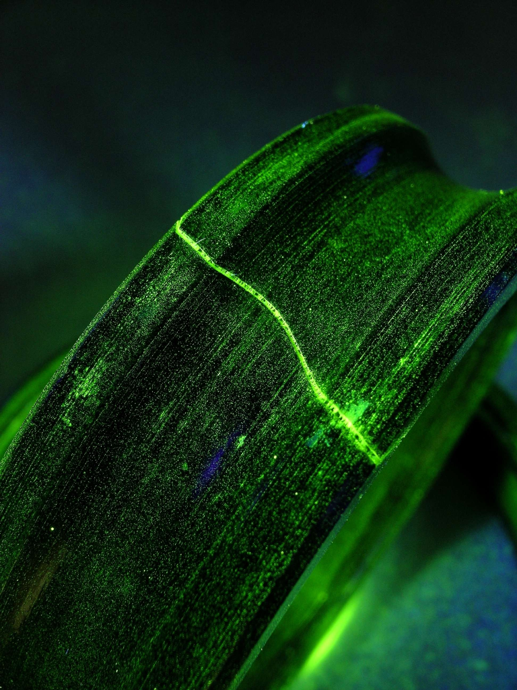
IV
Tia tử ngoại
4. Công dụng
Tia tử ngoại được dùng để tiệt trùng dụng cụ phẫu thuật, chữa một số bệnh (vd:còi xương)
Trong công nghiệp: tia tử ngoại được dùng để tiệt trùng thực phẩm trước khi đóng gói
tia tử ngoại được dùng để kiểm tra vết nứt trên bề mặt kim loại
Xoa một lớp dung dịch phát quang lên bề mặt vật, chất đó ngấm vào kẽ nứt. Khi chiếu tia tử ngoại vào, những chỗ đó sẽ sáng lên
Máy tiệt trùng (bình sữa) bằng tia UV
Kiểm tra vết nứt bằng mực huỳnh quang và tia UV

Slide 20
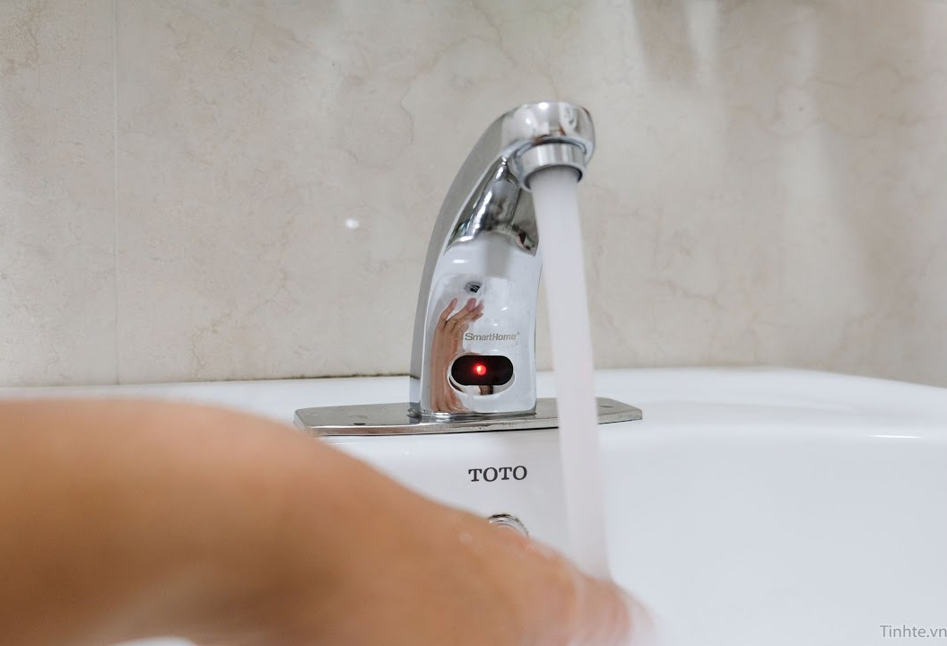
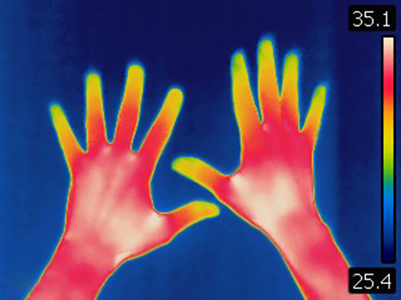
Củng cố
vì sao các vòi nước tự động có thể tự động mở khi có ai đó đưa tay vào?
Cảm biến thu nhận tia hồng ngoại phát ra từ tay người để mở vòi

Slide 21
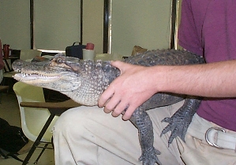
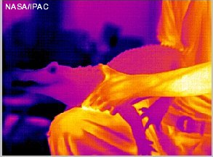
Củng cố
Hình chụp hồng ngoại một con cá sấu và một người đang giữ nó. Bạn có nhận xét gì về sự khác biệt giữa hình chụp con cá sấu và người đang giữ nó?
Nhiệt độ cơ thể con người cỡ 37ºC cao hơn nhiệt độ môi trường nên rất dễ để phân biệt tia hồng ngoại do con người phát ra, hình ảnh rất rõ. (*con người là động vật máu nóng nhiệt độ không phụ thuộc môi trường)
Nhiệt độ cơ thể cá sấu gần bằng môi trường nên rất khó phân biệt tia hồng ngoại do cá sấu phát ra, ảnh hồng ngoại không rõ, ở đây ta thoáng nhìn thấy được do tương quan với ảnh của người cầm giữ. (*cá sấu là loài động vật máu lạnh, nhiệt độ thay đổi tùy thuộc nhiệt độ môi trường)

Slide 22
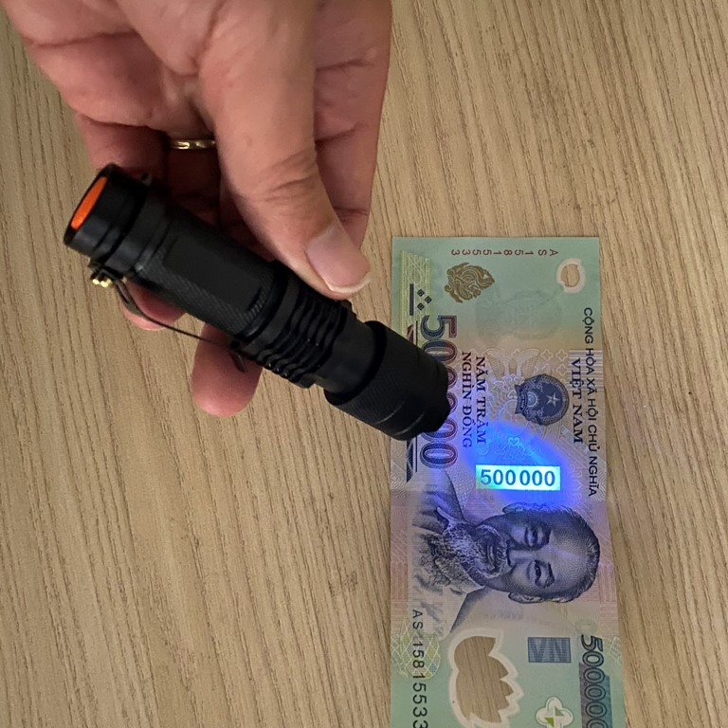
Củng cố
Các đèn UV soi tiền giả sử dụng tính chất nào của tia tử ngoại?
Dựa trên tính chất làm phát quang của tia tử ngoại

